Slide 1
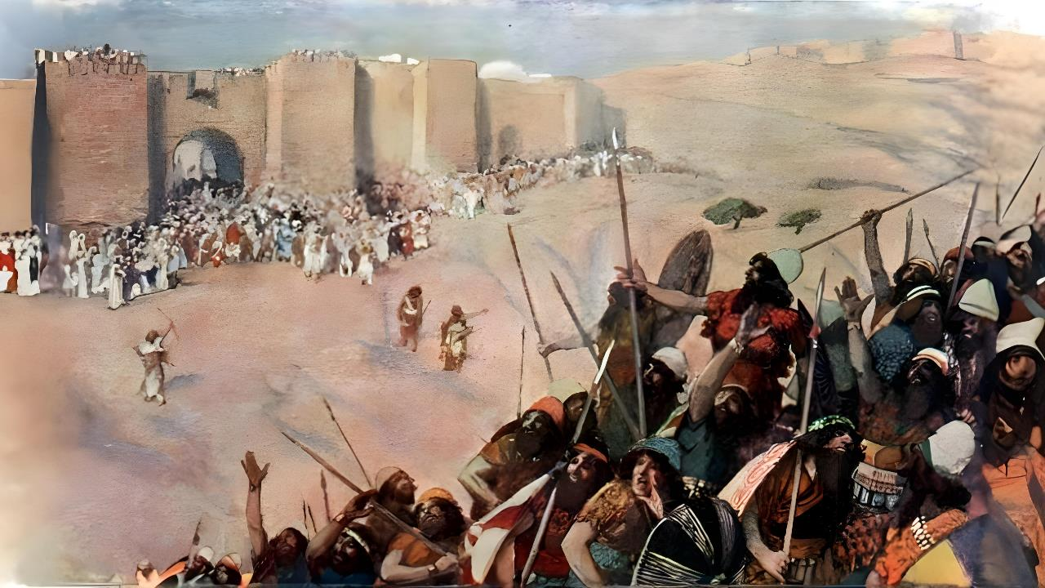
MAAYONG PAKIGBISOG ALANG KANIMO
Leksyon 5 Nonyembre 1, 2025

Slide 2

“Ug gisakop ni Josue ang tanang mga hari ug ang ilang yuta sa usa ka higayon, tungod kay ang Ginoo nga Dios sa Israel mao ang nakig-away alang sa Israel.”
Josue 10:42, ESV

Slide 3

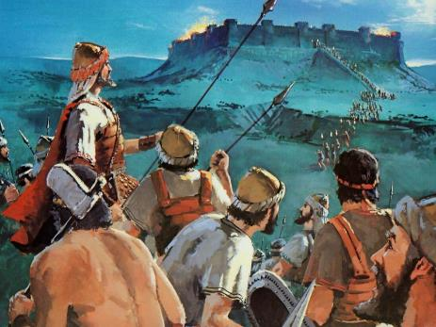
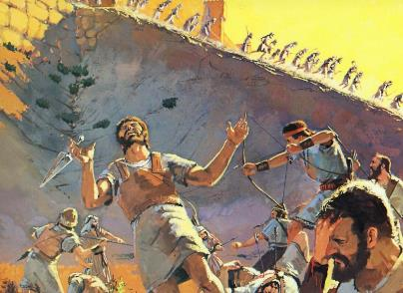
Ang pagsabot sa gubat nga nagdala sa Israel aron makapanag-iya sa yuta sa Canaan dili sayon nga butang.
Sama nga ang Dios wala magtinguha nga maglungtad ang sala, wala usab Siya magtinguha nga maglungtad ang gubat.
Busa ngano nga daghang mga tawo ang namatay? Mahimo ba nga tawgon kadtong gubat nga “balaan”?
Aron masabtan kini nga problema, kinahanglan nato tun-an ang biblikal nga konsepto sa gubat ug ang moral nga mga bili nga nalambigit nianang kritikal nga panahon sa kasaysayan.
Usa ka butang bahin sa kalapasan
Usa ka butang bahin sa pagkamatarung
Ang biblikal nga konsepto sa gubat
Gipukan sila tungod sa ilang kaugalingong pagpili
Pangitaa ang kalinaw

Slide 4

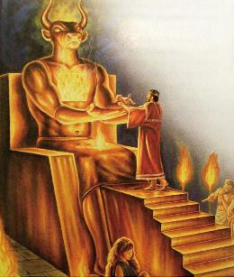
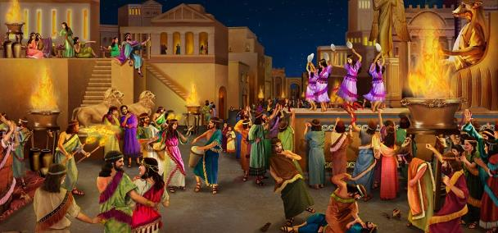
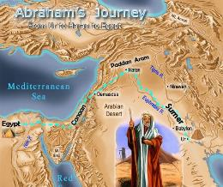
USA KA BUTANG NGA MAY KALAPASAN
“Sa ika-upat nga kaliwatan, ang imong mga kaliwatan mobalik dinhi, kay ang sala sa mga Amorita wala pa makab-ot sa iyang katumanan.”(Genesis 15:16)
Ang mga kaplag sa arkeolohiya nagpamatuod nga ang relihiyon sa Canaan mao gyud ang gisulti sa Biblia:panglapa (sorcery), pagpanghupong (divination), pakigkomunikar sa mga patay, espiritismo, ug paghalad og bata!(Deuteronomio 18:9–12)
Ang ilang mga ritwal apil usab ang ginatawag nga “balaang prostitusyon” — nga halos walay kalabutan sa pagkabalaan, ug ginapraktis sa mga pari ug mga babayeng pari.
Bisan pa nga kining mga binuhatan kasagaran na sa panahon ni Abraham, gihatagan pa sila sa Dios og labaw pa sa 400 ka tuig aron maghinulsol ug mausab.
Sa katapusan, kini nga mga makahugaw nga ritwal nga nagpaubos sa moralidad sa katawhan ug nagpalambo sa tanang matang sa bisyo, kinahanglan nga tapuson.Ang pagpanimalos batok sa mga Canaanhanon makatabang aron mapugngan — bisan sa mubo nga panahon — ang moral nga pagkaguba sa katawhan.

Slide 5

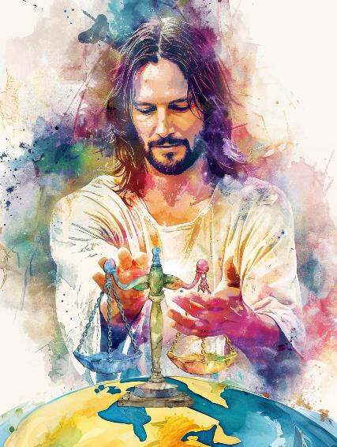
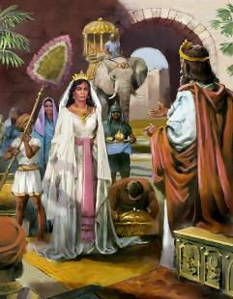
USA KA BUTANG SA PAGKAMATARUNG
“Ang Dios usa ka matarung nga maghuhukom, usa ka Dios nga nagpadayag sa Iyang kapungot matag-adlaw. Kon dili Siya maglihok, Iya nga pangiloon ang Iyang espada; Iya nga ibaliko ug igapana ang Iyang pana.”(Salmo 7:11–12, NIV)
Ang gugma ug pagkamatarung mao ang patukoranan sa kinaiya sa Dios. Kini nagpakita nga Siya matarung ug dili bias nga maghuhukom, nga nagapahinay sa silot aron ang makasasala makabaton og panahon sa paghinulsol; apan dili Siya magtugot nga magpadayon ang dautan hangtod sa walay katapusan.
Ang gubat aron makabihag sa Canaan wala tungod sa kagahum o imperyalismo, apan tungod sa sugo sa Dios aron ipatuman ang hustisya batok sa mga dautang lumulupyo sa yuta.
Ang tinguha sa Dios mao ang pagtukod og matarung nga kagamhanan sa maong dapit — usa ka pananglitan sa tanan nga nasud — aron sila mapadasig sa pagtaas sa ilang moral nga pamatasan ug makab-ot ang kahimtang sa kalinaw ug pagkamatarung sa tibuok kalibutan (Deuteronomio 4:5–6).
Ingon nga mandirigma ug maghuhukom, ang Dios matinud-anon sa pagpatuman, paglig-on, ug pagtipig sa balaod, nga maoy hulagway sa Iyang balaan nga kinaiya.

Slide 6

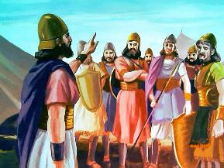
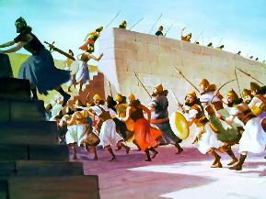
ANG BIBLIKAL NGA KONSEPTO SA GUBAT
“Apan hinumdomi karon nga ang Ginoo nimo nga Dios mao ang mag-una kanimo ingon nga nagadilaab nga kalayo. Iya silang pupuson; iya silang pagapildihon sa imong atubangan; ug ikaw magapahawa kanila ug magalaglag kanila sa madali, sumala sa gisaad sa Ginoo kanimo.”(Deuteronomio 9:3)
Sumala sa Biblia, ang gubat kinahanglan nga limitado lamang sa piho nga mga kahimtang ug gi-giya mismo sa Dios. Mao kini ang mga lagda nga nagdumala sa mga gubat nga gi-uyonan sa Dios:
Dili gitugotan ang usa ka propesyonal nga kasundalohan.
Ang mga sundalo wala bayri ug usahay dili pa gani makakuha og mga samsam gikan sa gubat.
Ang gubat gitugotan lamang alang sa pag-angkon o pagpanalipod sa Yutang Saad sa maong panahon sa kasaysayan.
Gipangulohan sila sa mga propeta nga giinspirar sa Dios (sama nila Moises o Josue).
Kinahanglan ang espirituhanong pagpangandam sa wala pa magsugod ang gubat.
Bisan kinsa nga Israelita nga wala motuman sa mga lagda sa gubat, giisip nga kaaway.
Sa daghang higayon, ang Dios mismo miduyog ug milihok direkta sa gubat.

Slide 7

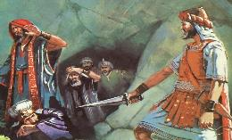
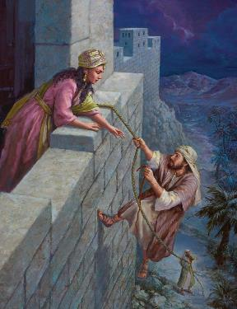
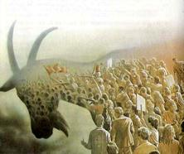
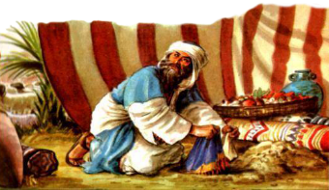
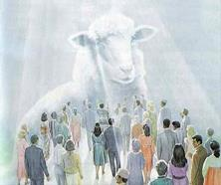
GIPUKAN TUNGOD SA ILANG KAUGALINGONG PILI-AN
“Busa gisakop ni Josue ang tibuok rehiyon, lakip ang kabukiran, ang Negev, ang kasadpan nga kabukiran ug ang kabungtoran, uban sa tanang hari niini. Wala siyay gibilin nga buhi; iyang gipukan ang tanan nga nagginhawa, sumala sa gisugo sa Ginoo nga Dios sa Israel.”(Josue 10:40)
Ang tibuok yuta sa Canaan gideklarar nga anathema — nga pasabot, gilauman nga pagalaglagon. Ang matag buhing butang kinahanglan mamatay (Deut. 20:16–18; Jos. 10:40).
Kadtong gikatakdang laglagon apan misunod sa Dios, nakabuhi.
Pananglitan: Rahab
Ang mga Israelita nga misupak sa Dios, gipatay usab.
Pananglitan: Achan
Apan adunay mga eksepsyon:
Sa atubangan sa Dios, ang mga Canaanhanon ug mga Israelita gitan-aw nga patas. Ang kalainan mao lamang nga ang uban mipili sa pagpadayon sa pagrebelde batok sa Dios, samtang ang uban mipili sa pagtuman ug pagtoo kaniya.
Karon, ang pagpili anaa gihapon kanato.Sa pagbalik ni Jesus, maluwas o mapukan kita sumala sa atong kaugalingong pagpili.

Slide 8

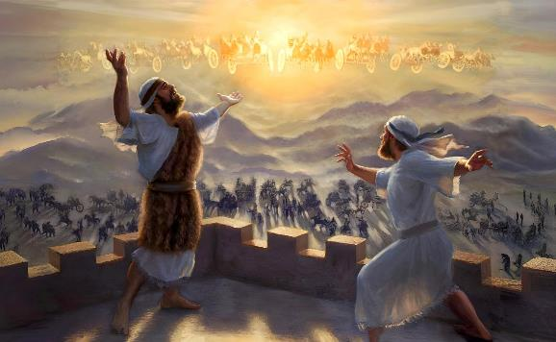
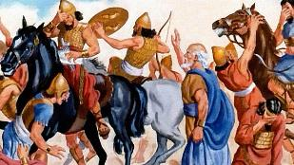
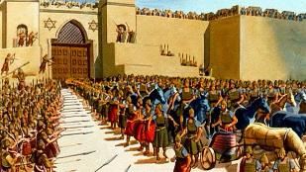
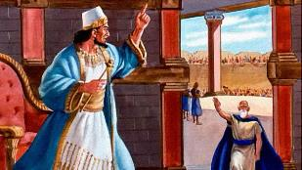
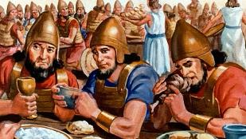
PANGITAA ANG KALINAW
“Ako magahimo nga ang kalinaw mao ang imong magmamando, ug ang kaayohan mao ang imong magmamando.”(Isaias 60:17b, NIV)
Si Jesus gitawag nga “Prinsipe sa Kalinaw” (Isaias 9:6). Siya mianhi aron magdala og kalinaw, ug maghari diha sa kalinaw (Juan 14:27; Isaias 60:17).
Apan hangtod nga ang Iyang gingharian sa kalinaw mahitabo na gayud, nagpuyo pa kita sa usa ka kalibutan nga puno sa gubat — tali sa maayo ug dautan.
Sa dihang gilabanan sa kasundalohan sa Siria ang Dothan aron dakpon si propeta Eliseo, wala niya gipangayo sa Dios nga laglagon sa langitnong kasundalohan ang mga Siriahanon.Hinuon, gipangamuyo niya nga mabutaan ang mga Siriahanon ug gidala sila ngadto sa Samaria. Didto, iyang gipahiuli ang ilang panan-aw ug gipahiuli usab ang kalinaw tali sa duha ka nasod. (2 Hari 6:12–23)
Kini ang pananglitan nga gitudlo ni Jesus kanato:
👉 Kanunay nga pangitaa ang kalinaw bisan sa taliwala sa panagbangi.👉 Pildihi ang dautan pinaagi sa pagbuhat sa maayo. (Roma 12:20–21)

Slide 9

Ang hingpit nga paglaglag sa mga tawo sa Jerico mao lamang ang pagtuman sa mga sugo nga kaniadto pa gihatag pinaagi kang Moises bahin sa mga lumulupyo sa Canaan. [...] Alang sa daghan, kini nga mga sugo daw nagsupak sa espiritu sa gugma ug kalooy nga makita sa ubang bahin sa Biblia, apan sa tinuod kini mao ang mga mando gikan sa walay kinutuban nga kaalam ug kaayo sa Dios.Ang Dios nag-andam nga ipatukod ang Israel sa yuta sa Canaan aron magporma ug usa ka nasud ug kagamhanan nga mahimong hulagway sa Iyang gingharian dinhi sa yuta.Sila dili lang mahimong mamanununod sa tinuod nga relihiyon, apan usab magpalapnag sa mga prinsipyo niini sa tibuok kalibutan.Apan ang mga Canaanhanon nagpas-an sa pinakabaho ug labing makadaot nga pagano nga pagtoo, busa kinahanglan nga hinluan ang yuta gikan sa mga butang nga makapugong sa pagtuman sa malumo ug mahigugmaong katuyoan sa Dios.
EGW (Patriarchs and Prophets, p. 492)

